Slide 1
Semantisatieverhaal AA:
Ik kom uit het oosten van Nederland. In de adventsperiode (van de eerste zondag in december tot 6 januari) hebben ze daar een bijzondere traditie, iets wat al heel lang op dezelfde manier gedaan wordt: midwinterhoorn blazen. Op een zelfgemaakte houten hoorn met alleen een mondstuk wordt een aantal tonen geblazen. Vroeger deden mensen dit altijd boven een waterput. Water is namelijk het symbool voor vruchtbaarheid. Het symbool is het ding, dier of teken met een bijzondere betekenis. De mensen hoopten dat door het midwinterhoorn-blazen de dieren en het land, na de winter, weer vruchtbaar zouden zijn. Ook hoopten ze de slechte geesten weg te jagen. Tegenwoordig wordt ook vaak in het bos gespeeld. Het geluid zorgt daar altijd voor een heel geheimzinnige sfeer. Zo noemen we hoe het voelt om je heen. Het is een heel herkenbaar geluid. Als je het hoort, weet je altijd zeker dat het door een echte midwinterhoorn gemaakt wordt en niet door een nep-hoorn. Je weet zeker dat het geen namaak-hoorn is. Volgende week ga ik luisteren naar een optreden bij mij in de buurt. Het pad door het bos wordt dan verlicht door honderden kaarsjes, die drijven op water in glazen potjes. Drijven is op het water blijven liggen. De vlammetjes glinsteren, schitteren, blinken extra doordat ze in het water weerkaatst worden. Ik ben zo’n fan dat ik thuis dit figuurtje, dit beeldje van een midwinterhoorn-blazer op de kast heb staan. Wie van jullie heeft wel eens een midwinterhoorn gezien of gehoord?
In de laatste dia vind je de link naar een Schooltv-filmpje.
AA
Notes:
Woordenoverzicht:
het symbool: het ding, dier of teken met een bijzondere betekenis
de traditie: iets wat al heel lang op dezelfde manier gedaan wordt
glinsteren: schitteren, blinken
het figuurtje: het beeldje
nep: namaak, niet echt
de sfeer: hoe het voelt om je heen
drijven: op het water blijven liggen

Slide 2
Gerarda Das
Marjan ter Harmsel
Mandy Routledge
Francis Vrielink
Week 50 – 12 december 2023
Niveau AA

Slide 3
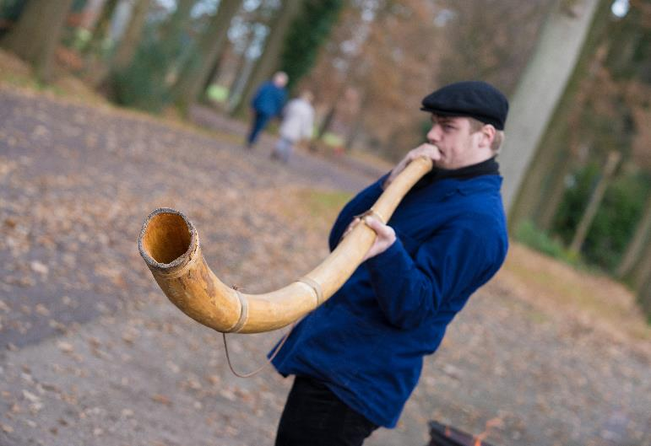
de traditie

Slide 4
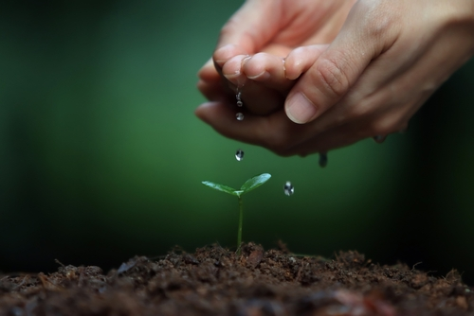
het symbool

Slide 5
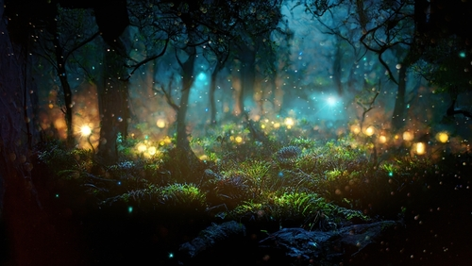
de sfeer

Slide 6
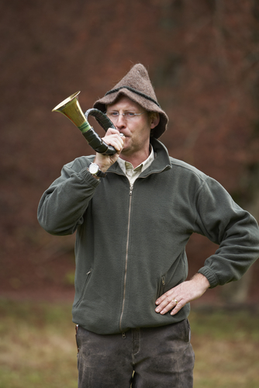
nep

Slide 7
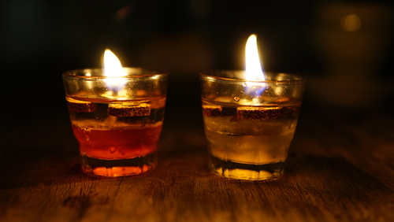
drijven

Slide 8
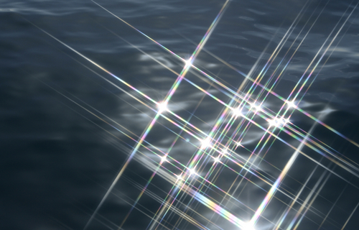
glinsteren

Slide 9
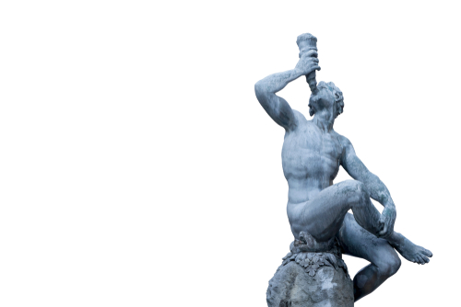
het figuurtje
https://schooltv.nl/video/de-midwinterhoorn-een-eeuwenoud-instrument/

Slide 10
Op de woordmuur:

Slide 11
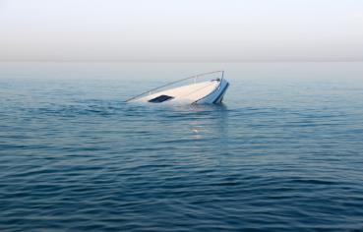
drijven
zinken
= op het water blijven liggen
De kaarsjes drijven in potjes met water.
= naar de bodem zakken
De boot is lek. Hij zinkt.

Slide 12
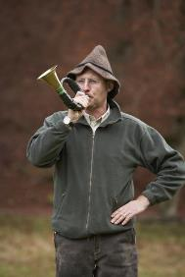
nep
echt
= namaak, niet echt
Deze hoorn is nep. Je hoort direct dat het geen midwinterhoorn is.
= juist, niet vervalst
Deze hoorn is echt. Je herkent het geluid direct.

Slide 13
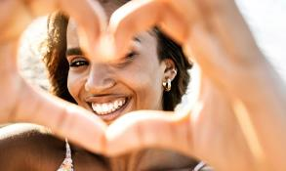
het symbool
= het ding, dier of teken met een bijzondere betekenis
de
de liefde
vruchtbaarheid
het toilet

Slide 14
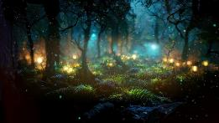
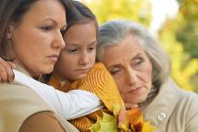
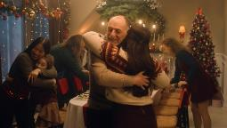
de sfeer
= hoe het voelt om je heen
de
de verdrietige sfeer
geheimzinnige
de gezellige sfeer
sfeer

Slide 15
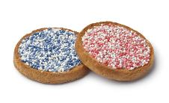
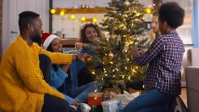
de traditie
= iets wat al heel lang op dezelfde manier gedaan wordt
beschuit
kerstboom opzetten
midwinterhoorn blazen
met
muisjes

Slide 16
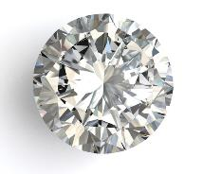
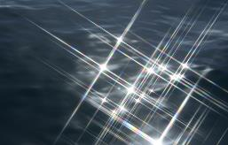
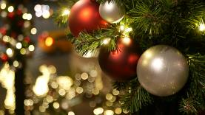
de diamant
glinsteren
= schitteren, blinken
het water
de kerstbal

Slide 17
het figuurtje = het beeldje
Het figuurtje staat bij mij thuis op de kast.

